Slide 1


AI NHANH NHẤT
Notes:
Giáo án của Thảo Nguyên 0979818956

Slide 2
Từ ngữ mới | Từ ngữ đã có
Kinh tế tri thức | Kinh tế + tri thức
Năng lượng xanh
Máy bay không người lái
Sốt giá
Dữ liệu lớn
Thư viện số
Thư điện tử
Notes:
Giáo án của Thảo Nguyên 0979818956

Slide 3

Bài 7:
Hồn thơ muôn điệu
THỰC HÀNH TIẾNG VIỆT
Notes:
Giáo án của Thảo Nguyên 0979818956

Slide 4

I.
HÌNH THÀNH KIẾN THỨC
Sự phát triển của ngôn ngữ:
nghĩa mới của từ ngữ và từ ngữ mới
Notes:
Giáo án của Thảo Nguyên 0979818956

Slide 5

- Từ vựng của một ngôn ngữ luôn vận động, phát triển cùng với sự vận động, phát triển của xã hội.
- Hình thức phát triển:
+ Phát triển nghĩa của từ ngữ trên cơ sở nghĩa gốc của nó.
+ Sáng tạo từ ngữ mới trên cơ sở từ ngữ đã có.
+ Tiếp nhận từ ngữ tiếng nước ngoài
Notes:
Giáo án của Thảo Nguyên 0979818956

Slide 6
a. Phát triển nghĩa của từ ngữ trên cơ sở nghĩa gốc của nó.
Ngôi sao | Chuột | Nhận xét
Thiên thể nhìn thấy như điểm sáng lấp lánh trên bầu trời ban đêm | Thú gặm nhấm, mõm nhọn, tai bầu dục, đuôi thon dài, thường phá hoại mùa màng và có thể bệnh dịch hạch | Nghĩa gốc
Người đạt thành tích nổi bật trong biểu diễn nghệ thuật hoặc hoạt động thể thao, được công chúng khan giả hâm mộ” | Bộ phận của máy tính, khi chuyển động trên mặt phẳng cho phép làm chuyển dịch con chạy trên màn hình. | Sự phát triển nghĩa (nghĩa mới) dựa trên điểm tương đồng giữa các đối tượng biểu thị. → Mới xuất hiện nhưng được sử dụng rộng rãi
Notes:
Giáo án của Thảo Nguyên 0979818956

Slide 7
b. Sáng tạo từ ngữ mới trên cơ sở từ ngữ đã có
Từ ngữ mới | Từ ngữ đã có
Kinh tế tri thức | Kinh tế + tri thức
Năng lượng xanh | Năng lượng + xanh
Máy bay không người lái | Máy bay + không + người lái
Sốt giá | Sốt + giá
Dữ liệu lớn | Dữ liệu + lớn
Thư viện số | Thư viện + số
Thư điện tử | Thư + điện tử
Notes:
Giáo án của Thảo Nguyên 0979818956

Slide 8

c. Tiếp nhận từ ngữ tiếng nước ngoài
- Internet
- Mít tinh
- (quần) jean
- Nhạc (pop)
- Photocopy
Notes:
Giáo án của Thảo Nguyên 0979818956

Slide 9

II.
LUYỆN TẬP
Notes:
Giáo án của Thảo Nguyên 0979818956

Slide 10

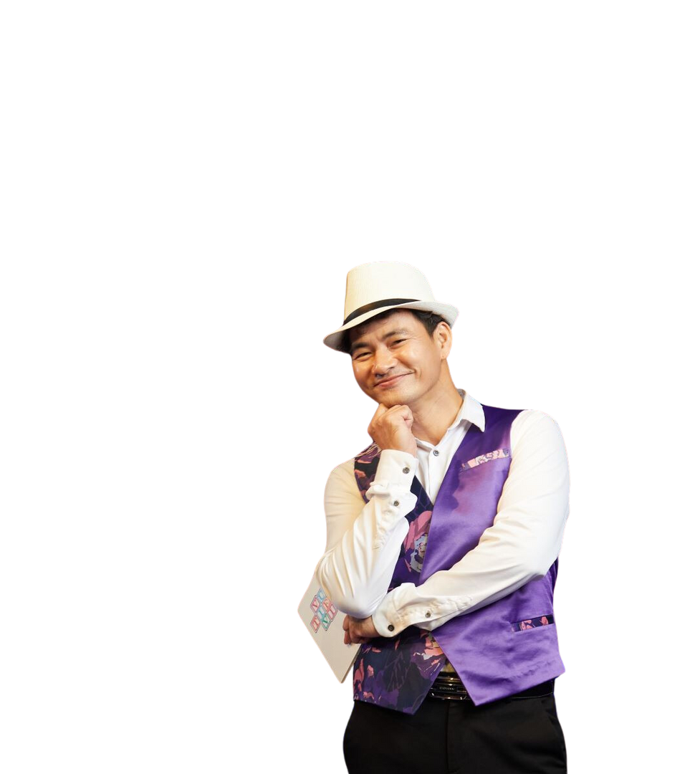
- Vòng 1: Cả lớp cùng làm bài tập 1, GV chọn 8 bạn hoàn thành nhanh nhất, đúng nhất để tham gia tiếp vòng 2
- Vòng 2: GV chọn 4 bạn hoàn thành nhanh và đúng nhất (bài 2) để tham gia vòng 3
- Vòng 3: GV chọn 2 bạn hoàn thành nhanh và đúng nhất (bài 3) để tham gia vòng chung kết
- Vòng chung kết: GV phát PHT, bạn nào nhanh và đúng nhất sẽ dành chiến thắng
Lưu ý: các bạn HS còn lại trong lớp tiếp tục hoàn thành tất cả các bài tập
Notes:
Gv chuẩn bị phần quà hấp dẫn để HS hào hứng tham gia và hoàn thành nhiệm vụ

Slide 11

Bài 1
Bên cạnh nghĩa gốc, các từ ngân hàng, cổng, gạo cội, lăn tăn còn có nghĩa chuyển mới xuất hiện. Hãy xác định nghĩa mới của mỗi từ và đặt câu với từ được theo nghĩa mới đó.
Notes:
Giáo án của Thảo Nguyên 0979818956

Slide 12
Từ ngữ (nghĩa gốc) | Nghĩa chuyển mới | Đặt câu
Ngân hàng | Kho lưu trữ (thông tin, đề thi, máu..) | Từ năm học này, trường tôi bắt đầu xây dựng ngân hàng đề thi.
Cổng | - Thiết bị dùng để đồng bộ việc chuyển dữ liệu giữa đơn vị xử lí trung tâm của máy tính với các thiết bị ngoại vi hoặc giữa các máy tính với nhau trong một mạng máy tính. - Cổng thông tin điện tử: trang thông tin tích hợp các kênh thông tin, các dịch vụ và ứng dụng theo một phương thức thống nhất, thông qua một điểm truy cập duy nhất. | - Máy tính của bạn kết nối với máy chiếu bằng cổng VGA hay cổng HDMI. - Cổng thông tin điện tử là kênh cung cấp thông tin thốnh nhất, tập trung của cơ quan nhà nước trên môi trường mạng.
Notes:
Giáo án của Thảo Nguyên 0979818956

Slide 13

Từ ngữ (nghĩa gốc) | Nghĩa chuyển mới | Đặt câu
Gạo cội | Rất giỏi, rất có tài nghệ do đã có thâm niên trong nghề. | Anh ấy là một diễn viên gạo cội.
Lăn tăn | Còn có những điều băn, chưa thật yên tâm, thoải mái | Về nội dung này, anh còn lăn tăn điều gì không?
Notes:
Giáo án của Thảo Nguyên 0979818956

Slide 14

Bài 2
Tìm từ ngữ mới trong tiếng Việt được hình thành theo hai cách sau (mỗi cách tìm 2 từ ngữ).
a. Tạo từ ngữ mới trên cơ sở những từ ngữ đã có sẵn trong tiếng Việt
b. Tiếp nhận từ ngữ tiếng nước ngoài
Notes:
Giáo án của Thảo Nguyên 0979818956

Slide 15

a. Từ ngữ mới được tạo trên cơ sở từ ngữ có sẵn: điện thoại di động, đặc khu kinh tế, sở hữu trí tuệ, trà sâm, đồng hồ điện, cơn sốt vàng, cơn sốt đất, vua hàng hiệu
b. Tiếp nhận từ ngữ tiếng nước ngoài: mít tinh, bốc, ten-nít, xà phòng

Slide 16

Bài 3
Đọc các đoạn thơ sau trong bài “Mưa xuân” và thực hiện yêu cầu nêu bên dưới:
a. Bữa ấy mưa xuân phơi phới bay
Hoa xoan lớp lớp rụng vơi đầy
Hội chèo làng Đặng đi ngang ngõ,
Mẹ bảo: “Thôn Đoài hát tối nay”.
b. Lòng thấy giăng tơ một mối tình
Em ngừng thoi lại giữa tay xinh
Hình như hai má em bừng đỏ
Có lẽ là em nghĩ đến anh.
Yêu cầu
Xác định nghĩa của các từ ngữ in đậm trong các đoạn thơ
Cho biết nghĩa nào là nghĩa chuyển của từ ngữ đa nghĩa.

Slide 17

a. Nghĩa của các từ in đậm
- Phơi phới: Trong từ điển, từ phơi phới có hai nghĩa: “ở trạng thái mở rộng, tung bay trước gió” và “vẻ vui tươi đầy sức sống của cái gì đang phát triển, đang dâng lên mạnh mẽ”. Nghĩa trong VB: (mưa xuân) bay trong gió, biểu đạt sức sống của mùa xuân, đồng thời kín đáo diễn tả tâm trạng phấn chấn, vui tươi trong lòng người thiếu nữ.
- Giăng tơ có nghĩa gốc là “hoạt động của con nhện làm cho sợi tơ căng, thẳng ra theo mọi hướng tạo thành tổ để bắt mồi”. Trong câu thơ, Nguyễn Bính dùng để chỉ trạng thái tình cảm yêu đương lan toả, giăng mắc khắp tâm hồn người thiếu nữ.

Slide 18
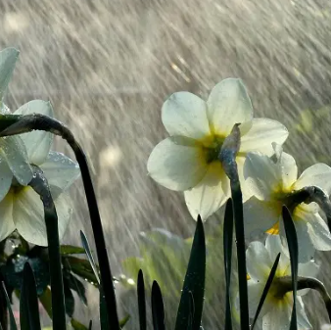
b. Trong hai trường hợp trên:
+ Nghĩa thứ 2 của từ đa nghĩa phơi phới được coi là nghĩa chuyển
+ Nghĩa của giăng tơ trong câu thơ mang màu sắc tu từ, gắn với sáng tạo riêng của nhà thơ trong trường hợp cụ thể, không mang tính chất ổn định của nghĩa từ vựng.

Slide 19
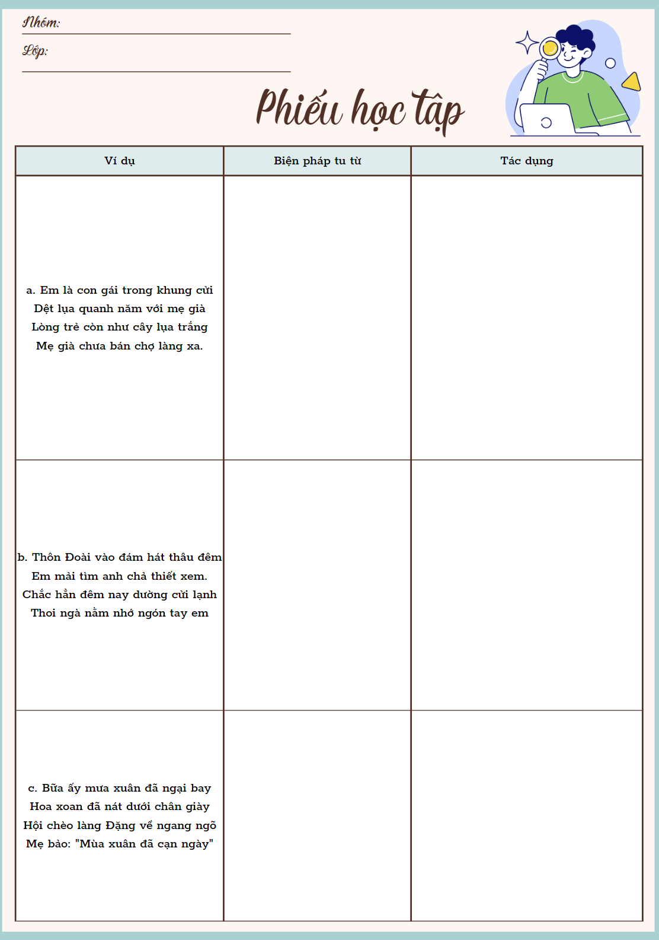
Ví dụ | BPTT | Tác dụng
a. Em là con gái trong khung cửi Dệt lụa quanh năm với mẹ già Lòng trẻ còn như cây lụa trắng Mẹ già chưa bán chợ làng xa.
b. Thôn Đoài vào đám hát thâu đêm Em mải tìm anh chả thiết xem. Chắc hẳn đêm nay dường cửi lạnh Thoi ngà nằm nhớ ngón tay em
c. Bữa ấy mưa xuân đã ngại bay Hoa xoan đã nát dưới chân giày Hội chèo làng Đặng về ngang ngõ Mẹ bảo: "Mùa xuân đã cạn ngày"

Slide 20
VD | BPTT | Tác dụng
a. | So sánh: “như” | - Gợi lên tâm hồn trong trắng, ngây thơ của người thiếu nữ. - Thể hiện tình cảm yêu mến, trân trọng của nhà thơ dành cho cô gái.
b. | Nhân hoá: giường cửi lạnh, thoi ngà nằm nhớ.. | - Giúp người đọc cảm nhận hình ảnh giường cửi, thoi ngà không có người dệt, thiếu hơi ấm bàn tay con người nên lạnh lẽo, nằm lặng lẽ. - Diễn tả tình cảnh cô đơn, lẻ loi của người thiếu nữ khi không gặp được người mà cô mong đợi - Tâm trạng bùi ngùi, cảm thương của nhà thơ dành cho người thiếu nữ.
c. | Nhân hoá: mưa xuân đã ngại bay | - Miêu tả hình ảnh mưa cuối mùa xuân thưa thớt, hạt mưa không dày mà chỉ lác đác bay trong gió. - Khơi gợi người đọc liên tưởng tới tâm trạng ngại ngần, e dè của cô gái sau những lần lỡ làng.
Notes:
Giáo án của Thảo Nguyên 0979818956

Slide 21


Ai là người may mắn
Trong tiếng Việt có những từ ngữ được cấu tạo theo mô hình:
X+ thông minh (ngôi nhà thông minh, người tiêu dùng thông minh). Hãy tìm thêm những từ ngữ mới được cấu tạo theo mô hình trên
Notes:
Phần chơi dành cho những HS không tham gia vào phần chơi vua tiếng Việt.
Thời gian: 3 phút, HS ghi ra giấy đáp án, HS nào có nhiều đáp án đúng nhất sẽ chiến thắng
Lớp học thông minh, điện thoại thông minh, giàn phơi thông minh…

